Slide 1

Zrównoważony Kampus SGGW –
- kształcenie na rzecz branż kluczowych
Fundusze Europejskie
dla Rozwoju Społecznego
Projekt współfinansowany z Europejskiego Funduszu Społecznego Plus
w ramach Programu Fundusze Europejskie dla Rozwoju Społecznego 2021-2027
Priorytet 1 Umiejętności
Działanie 01.05 Umiejętności w szkolnictwie wyższym

Slide 2
Systemy informacji geograficznej
Ćwiczenia 15
Tworzenie prostych serwisów internetowych GIS na potrzeby rolnicze

Slide 3
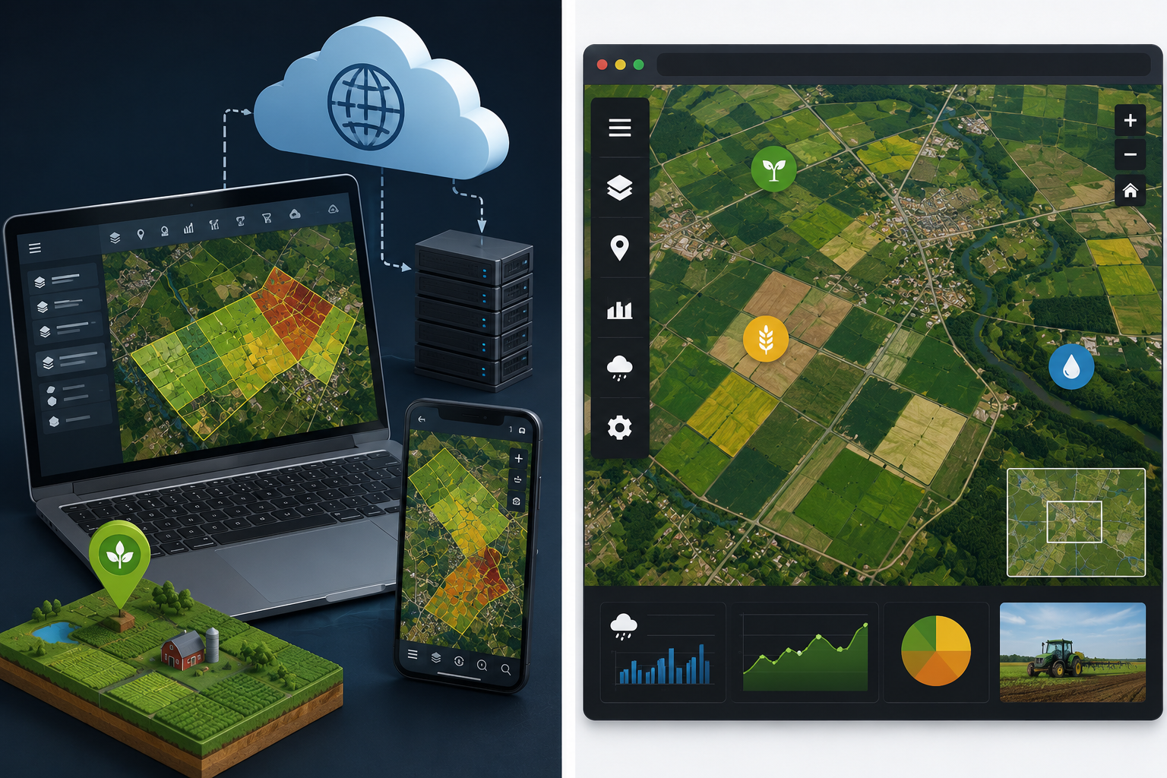
Tworzenie prostych serwisów internetowych z mapami w rolnictwie
1
Mapa internetowa pozwala udostępnić wyniki GIS osobom, które nie muszą znać QGIS ani specjalistycznego oprogramowania.
Może pokazywać pojedynczą działkę, gospodarstwo, gminę, region produkcyjny, kraj lub dane globalne.
W rolnictwie serwisy mapowe mogą służyć do prezentacji granic pól, stref nawożenia, szkód, indeksów wegetacyjnych, ryzyka suszy, terenów zalewowych, sieci melioracyjnej, obszarów chronionych i wyników analiz satelitarnych.
Najważniejsze jest, aby mapa internetowa była prosta, czytelna i dopasowana do decyzji, którą ma wspierać.

Slide 4
Po co tworzyć mapy internetowe?
2
Tradycyjna mapa w pliku PDF jest wygodna do druku, ale ma ograniczoną interaktywność.
Mapa internetowa pozwala przybliżać i oddalać widok, włączać i wyłączać warstwy, klikać obiekty, przeglądać atrybuty, wyszukiwać lokalizacje i aktualizować dane.
Dla rolnika może to być mapa pól z zaleceniami agrotechnicznymi. Dla doradcy — interaktywny przegląd wyników dla wielu gospodarstw. Dla administracji — serwis pokazujący zagrożenie suszą, retencję lub konflikty przestrzenne.
W skali globalnej serwisy mapowe umożliwiają obserwację rozkładu upraw, zmian użytkowania ziemi, deforestacji, suszy i bezpieczeństwa żywnościowego.
Największą zaletą jest szybkie udostępnianie wyników wielu odbiorcom.

Slide 5
Skala: działka, gospodarstwo, region, świat
3
Serwisy mapowe można projektować dla bardzo różnych skal.
Na poziomie działki mapa może pokazywać granicę pola, ortofotomapę z drona, strefy zmiennego nawożenia, miejsca szkód albo punkty prób gleby.
Na poziomie gospodarstwa można prezentować wszystkie pola, uprawy, płodozmian, ścieżki dojazdu, strefy ryzyka i historię zabiegów.
Na poziomie gminy, powiatu i województwa ważniejsze stają się wskaźniki syntetyczne: udział gruntów ornych, ryzyko suszy, obszary zalewowe, gleby lekkie, retencja i konflikty przestrzenne.
Na poziomie globalnym mapa ma charakter przeglądowy i pokazuje wzorce przestrzenne, a nie szczegółową diagnozę pojedynczego pola.

Slide 6
Rodzaje serwisów mapowych
4
Prosty serwis mapowy może mieć różną formę techniczną.
Najprostsza wersja to statyczna strona HTML z mapą wygenerowaną z projektu QGIS, np. przez wtyczkę qgis2web.
Bardziej rozbudowana wersja może korzystać z bibliotek JavaScript, takich jak Leaflet, OpenLayers lub MapLibre, i pobierać dane z plików GeoJSON, kafelków rastrowych lub usług sieciowych.
Innym podejściem jest wykorzystanie Google Maps Platform, gdzie mapa bazowa, geokodowanie, wyszukiwanie miejsc i trasy są dostarczane przez usługi Google.
Najbardziej złożone systemy wykorzystują własny backend, bazę danych, API, logowanie użytkowników i automatyczną aktualizację danych.

Slide 7
Dane wejściowe do map internetowych
5
Mapy internetowe mogą wykorzystywać różne typy danych przestrzennych.
Dane wektorowe obejmują punkty, linie i poligony, np. granice pól, punkty prób gleby, gospodarstwa, drogi, rowy, cieki wodne, działki ewidencyjne i jednostki administracyjne.
Dane rastrowe to m.in. ortofotomapy, zdjęcia satelitarne, indeksy wegetacyjne, DEM, DSM, mapy spadków, TWI, mapy ryzyka suszy i zalania.
W praktyce warto rozdzielać dane, które użytkownik ma tylko oglądać, od danych, które mają być klikane i opisywane w oknach informacji.
Nie każda warstwa z projektu GIS powinna trafić do internetu. Trzeba wybrać tylko te, które są zrozumiałe i potrzebne odbiorcy.

Slide 8
Formaty plików i usług
6
W prostych serwisach mapowych często wykorzystuje się pliki GeoJSON, KML, CSV z geometrią, MBTiles, GeoTIFF, Cloud Optimized GeoTIFF, kafelki rastrowe i kafelki wektorowe.
GeoJSON jest wygodny dla niewielkich warstw wektorowych i dobrze współpracuje z bibliotekami JavaScript.
KML bywa używany w ekosystemie Google i w prostym udostępnianiu danych przestrzennych.
Dla rastrów i dużych warstw lepsze są kafelki, czyli małe fragmenty mapy ładowane zależnie od skali i położenia widoku.
Usługi WMS, WMTS, XYZ i TileJSON pozwalają korzystać z map bazowych, ortofotomap, cieniowania terenu, map administracyjnych i innych danych bez przechowywania wszystkiego w jednym projekcie.

Slide 9
Przygotowanie projektu w QGIS
7
Przed eksportem mapy do internetu projekt w QGIS powinien być uporządkowany.
Warstwy trzeba nazwać zrozumiale, ustawić prawidłową kolejność, dobrać symbole, kolory, przezroczystość i etykiety.
Należy sprawdzić układy współrzędnych, poprawność geometrii, widoczność warstw oraz atrybuty, które mają być dostępne po kliknięciu obiektu.
Warto usunąć pola techniczne, długie nazwy kolumn, zbędne identyfikatory i informacje, których odbiorca nie powinien widzieć.
Dla rolnictwa szczególnie ważne jest, aby legenda jasno wyjaśniała, czy mapa pokazuje np. klasę gleby, dawkę nawozu, ryzyko suszy, wynik indeksu NDVI czy strefę szkód.

Slide 10
qgis2web: idea działania
8
qgis2web to wtyczka QGIS pozwalająca wyeksportować projekt mapowy do postaci prostej mapy internetowej.
Wtyczka odtwarza w przeglądarce wiele elementów projektu QGIS, takich jak warstwy, style, zasięg mapy, etykiety i okna informacji.
Użytkownik może wybrać technologię mapy, najczęściej Leaflet albo OpenLayers.
Wynikiem jest folder zawierający pliki HTML, JavaScript, CSS oraz dane potrzebne do działania mapy.
Dużą zaletą jest to, że w prostych zastosowaniach nie trzeba tworzyć serwera ani pisać kodu od zera, dlatego qgis2web dobrze nadaje się do dydaktyki i szybkiego prototypowania serwisów rolniczych.

Slide 11
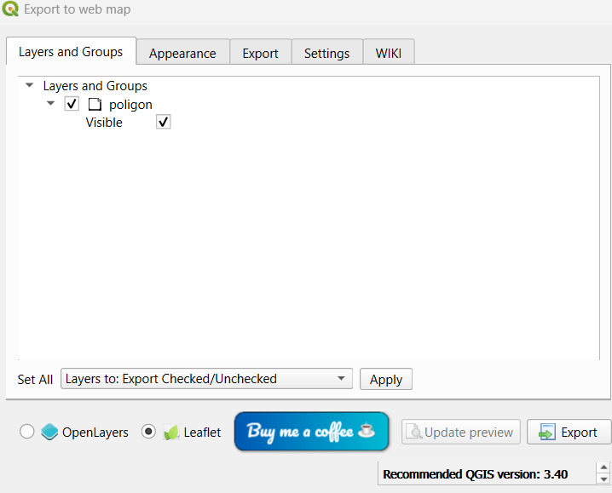
qgis2web: typowy proces pracy
9
Typowy proces tworzenia mapy w qgis2web zaczyna się od przygotowania projektu w QGIS.
Następnie wtyczkę uruchamia się z menu QGIS, wybiera widoczne warstwy, sposób obsługi okien informacyjnych, etykiety, wyszukiwarkę, narzędzia pomiarowe, skalę oraz mapę podkładową.
Po podglądzie można dostosować wygląd i wyeksportować projekt do folderu strony internetowej.
Folder można otworzyć lokalnie w przeglądarce albo umieścić na prostym hostingu, serwerze uczelni, GitHub Pages, Netlify lub innym serwisie statycznym.
W rolnictwie taki workflow wystarcza np. do pokazania mapy pól, wyników prób gleby, stref nawożenia, szkód po gradzie albo lokalnych danych retencyjnych.

Slide 12
Warstwy, style i pop-upy
10
W mapie internetowej bardzo ważne są interakcje użytkownika z warstwami.
Użytkownik powinien móc włączać i wyłączać warstwy, np. granice pól, ortofotomapę, NDVI, gleby, punkty prób i strefy zabiegów.
Po kliknięciu obiektu może pojawić się pop-up z informacjami: numer pola, uprawa, powierzchnia, pH, zasobność, plon, data obserwacji albo rekomendacja.
Trzeba zadbać, aby okno informacyjne nie zawierało zbyt wielu pól i było zrozumiałe dla odbiorcy.
Na mapach rolniczych pop-up jest często ważniejszy niż sama geometria, bo łączy położenie z konkretną informacją decyzyjną.

Slide 13
Mapy bazowe i podkłady
11
Mapa internetowa zwykle potrzebuje podkładu, który pomaga użytkownikowi orientować się w przestrzeni.
Może to być OpenStreetMap, ortofotomapa, mapa topograficzna, podkład satelitarny, cieniowanie terenu albo mapa administracyjna.
W rolnictwie ortofotomapa jest bardzo przydatna na poziomie działki i gospodarstwa, ponieważ pozwala rozpoznać granice pól, drogi, rowy, zadrzewienia i zabudowę.
Na poziomie regionalnym lepszy może być prosty podkład administracyjny, który nie konkuruje z warstwami tematycznymi.
Przy wyborze mapy bazowej trzeba pamiętać o licencji, limitach użycia, szybkości działania i czytelności w połączeniu z własnymi danymi.

Slide 14
Google Maps i własne mapy
12
Mapy można tworzyć także z wykorzystaniem Google Maps Platform, zwłaszcza gdy potrzebne są znane użytkownikom podkłady, wyszukiwanie miejsc, geokodowanie, trasy lub integracja z aplikacjami webowymi.
W prostym serwisie można umieścić na mapie znaczniki gospodarstw, granice pól, punkty monitoringu, lokalizacje szkód albo wyniki lustracji.
Alternatywą są własne mapy oparte na Leaflet, OpenLayers lub MapLibre, w których mamy większą kontrolę nad danymi, stylem, hostingiem i integracją z serwerem.
W rolnictwie wybór technologii zależy od celu: szybki prototyp, mapa publiczna, aplikacja doradcza, system wewnętrzny czy panel dla administracji.
Nie zawsze potrzebna jest złożona platforma. Czasem wystarczy dobrze przygotowana strona z kilkoma warstwami i jasną legendą.

Slide 15
Udostępnianie map: hosting i publikacja
13
Po utworzeniu mapy trzeba zdecydować, gdzie będzie ona udostępniona.
Proste mapy statyczne można opublikować na serwerze WWW, GitHub Pages, Netlify, Vercel, hostingu uczelni lub w intranecie instytucji.
Jeżeli dane są duże albo mają się aktualizować, przydatny może być serwer mapowy, baza PostGIS, GeoServer, usługi kafelkowe albo własne API.
W projektach rolniczych często ważne jest rozdzielenie map publicznych od map wewnętrznych, ponieważ granice pól, plony, szkody i dane gospodarstwa mogą być wrażliwe biznesowo.
Udostępnienie mapy powinno obejmować także opis danych, datę aktualizacji, ograniczenia interpretacji i kontakt do autora.

Slide 16
Mapy mobilne i praca w terenie
14
Serwis mapowy może być używany nie tylko przy biurku, ale także w terenie na telefonie lub tablecie.
Dla rolnika, doradcy lub pracownika administracji ważne jest, aby mapa działała na małym ekranie, miała czytelne przyciski i nie wymagała skomplikowanej obsługi.
W terenie można przeglądać granice pól, punkty lustracji, strefy uszkodzeń, lokalizacje prób gleby i zdjęcia wykonane podczas kontroli.
Czasem potrzebny jest tryb offline, zwłaszcza na obszarach o słabym zasięgu internetu. Wtedy należy wcześniej przygotować dane lokalne lub kafelki mapy.
Projektując mapę mobilną, trzeba ograniczyć liczbę warstw i tekstu, bo nadmiar informacji utrudnia pracę w warunkach polowych.

Slide 17
Przykład: mapa dla gospodarstwa
15
Mapa internetowa dla gospodarstwa może zawierać granice pól, uprawy, powierzchnie, punkty prób gleby, wyniki pH i zasobności, ortofotomapę z drona oraz strefy nawożenia lub wapnowania.
Użytkownik może kliknąć pole i zobaczyć jego opis: numer, powierzchnię, uprawę, odmianę, termin siewu, plon i najważniejsze zalecenia.
Można dodać warstwę NDVI lub szkód, aby szybko wskazać fragmenty wymagające lustracji.
Taka mapa nie musi być publiczna. Może działać jako wewnętrzny panel dla właściciela gospodarstwa, doradcy lub zespołu zarządzającego produkcją.
Najważniejszy jest prosty przekaz: które pole, jaki problem i jaka decyzja.

Slide 18
Przykład: mapa dla gminy lub regionu
16
Mapa dla gminy, powiatu lub województwa ma zwykle bardziej syntetyczny charakter.
Może pokazywać udział gruntów ornych, typy gleb, ryzyko suszy, potencjał małej retencji, obszary zalewowe, sieć rowów, użytkowanie ziemi i konflikty z ochroną przyrody lub zabudową.
Warstwy szczegółowe, takie jak pojedyncze wyniki prób gleby, zwykle trzeba zagregować do jednostek administracyjnych, zlewni lub siatek.
Taki serwis może wspierać planowanie lokalnych programów retencji, doradztwo rolnicze, ocenę szkód po ekstremalnych zjawiskach i komunikację z mieszkańcami.
Ważne jest, aby mapa regionalna nie sugerowała dokładności większej niż rzeczywista jakość danych.

Slide 19
Przykład: mapa krajowa i globalna
17
W skali kraju, Europy lub świata mapy internetowe służą do monitorowania dużych zjawisk przestrzennych.
Można prezentować zasięg suszy, anomalie NDVI, strukturę upraw, zmiany użytkowania ziemi, obszary zalewowe, ryzyko erozji, deforestację albo stan bezpieczeństwa żywnościowego.
Dane zwykle pochodzą z satelitów, modeli pogodowych, baz administracyjnych i globalnych warstw środowiskowych.
W takiej skali ważne są kafelki, generalizacja, szybkie ładowanie warstw i możliwość filtrowania danych według czasu.
Użytkownik nie oczekuje dokładnej decyzji dla pojedynczego pola, lecz ogólnego obrazu sytuacji i porównań między regionami.

Slide 20
Vibe coding i LLM w tworzeniu map
18
Coraz częściej proste serwisy mapowe można tworzyć z pomocą modeli językowych i narzędzi określanych jako vibe coding.
Użytkownik opisuje, jak ma działać aplikacja, a model pomaga wygenerować kod HTML, JavaScript, Python lub konfigurację projektu.
Można w ten sposób szybko przygotować prototyp: mapa z granicami pól, filtrem dat, wykresem NDVI, tabelą atrybutów i panelem wyboru warstw.
Narzędzia agentowe, takie jak Antigravity lub inne środowiska AI do programowania, mogą wspierać tworzenie struktury projektu, testowanie widoku i poprawianie błędów.
Trzeba jednak kontrolować kod, licencje danych, bezpieczeństwo kluczy API i poprawność wyników. AI przyspiesza pracę, ale nie zastępuje weryfikacji GIS.

Slide 21
Python i automatyczne generowanie serwisów
19
Python może wspierać tworzenie prostych serwisów mapowych, zwłaszcza gdy mapy mają być generowane seryjnie.
Biblioteki takie jak Folium, GeoPandas, Rasterio, geemap, Plotly Dash, Streamlit lub FastAPI pozwalają tworzyć mapy, dashboardy i proste aplikacje z danymi przestrzennymi.
Przykład: skrypt pobiera granice pól, oblicza średni NDVI z Google Earth Engine, zapisuje wyniki do GeoJSON i tworzy interaktywną mapę z kolorami oraz pop-upami.
Można też automatycznie generować osobną mapę dla każdego gospodarstwa albo dashboard porównujący gminy w regionie.
Takie podejście dobrze łączy się z pipeline'ami GIS i analizą danych w Google Colab lub Jupyter Notebook.

Slide 22
Ograniczenia, bezpieczeństwo i prywatność
20
Udostępnianie map internetowych wymaga ostrożności.
Dane rolnicze mogą zawierać informacje wrażliwe: granice pól, strukturę produkcji, plony, szkody, problemy glebowe, lokalizację infrastruktury lub dane właścicieli.
Przed publikacją trzeba zdecydować, które warstwy mogą być publiczne, które powinny być dostępne tylko po zalogowaniu, a które nie powinny opuszczać komputera lub instytucji.
Należy także kontrolować licencje map bazowych, koszty usług, limity API, szybkość działania i możliwość aktualizacji danych.
Dobra mapa internetowa powinna mieć nie tylko ładny wygląd, ale także jasny zakres odpowiedzialności, datę danych i informację o ograniczeniach interpretacji.

Slide 23
Tworzenie prostych rolniczych mapowych serwisów internetowych - podsumowanie
21
Proste serwisy internetowe z mapami pozwalają udostępniać wyniki GIS w formie zrozumiałej dla rolników, doradców, administracji i odbiorców publicznych.
qgis2web umożliwia szybkie przekształcenie projektu QGIS w mapę internetową opartą na Leaflet lub OpenLayers, bez konieczności pisania pełnej aplikacji od zera.
Google Maps, własne mapy JavaScript, Python, notebooki i narzędzia AI pozwalają budować bardziej elastyczne rozwiązania, od prostych prototypów po interaktywne dashboardy.
W rolnictwie zastosowania obejmują działkę, gospodarstwo, gminę, region, kraj i świat.
Najważniejsze zasady to: dobra selekcja danych, czytelna legenda, właściwa skala, kontrola jakości, poszanowanie prywatności i dopasowanie mapy do decyzji użytkownika.

Slide 24


Autor utworu: Dariusz Gozdowski
CC BY 4.0
Materiał jest udostępniony na licencji Creative Commons Uznanie autorstwa CC BY 4.0
https://creativecommons.org/licenses/by/4.0/deed.pl
Materiał opracowany w związku z realizacją projektu „Zrównoważony Kampus SGGW - kształcenie na rzecz branż kluczowych ” nr FERS.01.05-IP.08-0067/23

